Slide 1
Книга Памяти

Slide 2
Книга Памяти
Работу выполнил: учитель истории МАОУ СОШ № 21 Алексеев А. А. Совместно с учащимися и педагогами

Slide 3
Великая Отечественная война (1941–1945) — одна из самых трагических и героических страниц в истории советского народа. Этот конфликт стал частью Второй мировой войны и оставил неизгладимый след в памяти миллионов людей, определив судьбы целых поколений.
Однако уже в первые дни войны советский народ проявил невероятную стойкость и решимость. Люди разных национальностей и вероисповеданий объединились ради общей цели — защиты своей Родины. Мобилизация охватила миллионы человек, многие из которых добровольно отправились на фронт. В том числе и наши земляки.

Slide 4
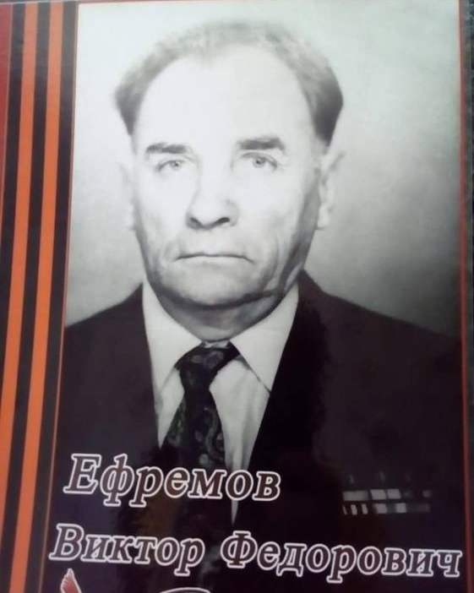
Ефремов Виктор Фёдорович
Родился 02.10.1918 года в Пензенской области. Даниловский р-он. Д. Колбинка.Проходили военную службу в звании сержанта. в.ч 198 гвардейский артиллерийский полк 93 гвардейской стрелковой дивизии. В ходе войны получил награды. Орден отечественной войны 2 степени. Медаль за отвагу . медаль за оборону Сталининграда. Медаль за победу над Германией в ВОВ. 1941.1945. 4 июня 1944 года в бою за д. Руманешти обеспечил пепрерывную связь с пехотой . этим обеспечил непрерывное введение огня по огневым точкам противника. После войны женился у него родилось 7 детей из них 6 сыновей и 1 дочка. Все они проживали в г Балаково. Умер от болезни 1983 году. Похоронен в г Балаково.
Информацию предоставил: Шестак Максим, учащийся 8А класса МАОУ СОШ № 21

Slide 5
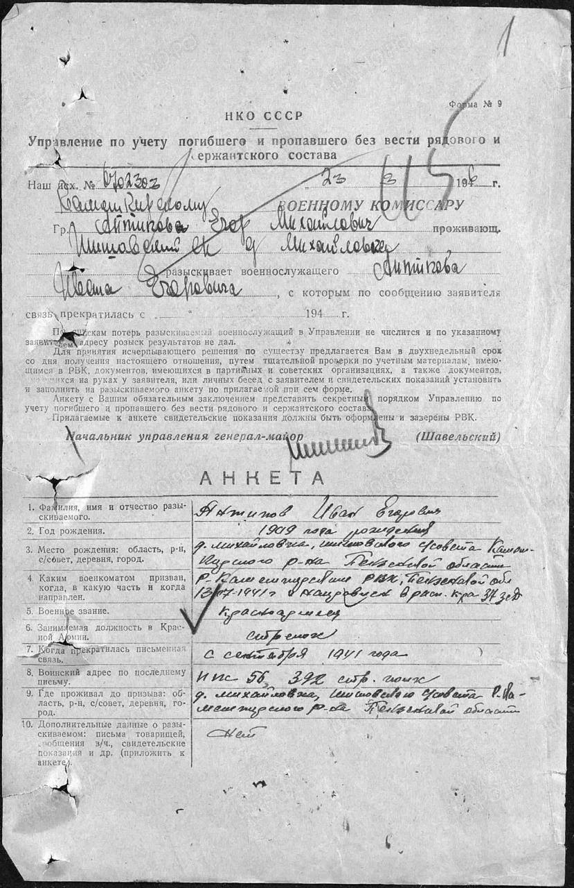
Антипов Иван Егрович 1909г.р,родился в Пензенской области с.Шишовка. 13.07.1941 призвали на войну и он был зачислен в 392 стрелковый полк 73стрелковой дивизии. Полк прадеда тогда попал в так называемый " Вяземский котел". Тогда в котле оказались 37 дивизий,9 танковых бригад,31 артилерийский полк РГК 4 полевых управления армиями. В этом котле погибли 514338 человек и раненых было 143941чел.А в плен тогда попало свыше 600тыс человек. Большинство из них немцы расстреляли под Вязьмой. Там же есть братская могила. С того момента до 2008г мой прадед считался пропавшим без вести и прабабушка получила пенсию по потере кормильца. А в 2008г открыли архивы НКВД и выяснилось ,что прадеда немцы угнали в Германию работать в концлагерь Шталаг-326.Сохранилась даже карточка военнопленного прадеда которую заполняли немцы при поступлении в Лагерь .Я прикреплю ее в документах. Умер прадед в этом лагере 24марта 1944г и известен ряд где он похоронен. Там 36 братских могил шириной 2м и длиной 110м.
В 2022г я написал письмо в Германию в музей этого лагеря и мне пришел очень интересный ответ:Что мой прадед умер 24марта 1944 в местечке под названием Штаумюлле в 6км от этого лагеря. Там была самая крупная больница для военнопленных и умер он от эпидемии. Похоронен 2км от этого лагеря на кладбище в братской могиле.Название кладбища Штукенброк-Зенне "Sowjetischer Ehrenfriedhof Stukenbrock-Senne.И работник музея выслал мне фото где примерно похоронен мой прадед. Пишет о своем прадедушке Станислав Колобков учащийся 8 Б класса МАОУ СОШ № 21

Slide 6
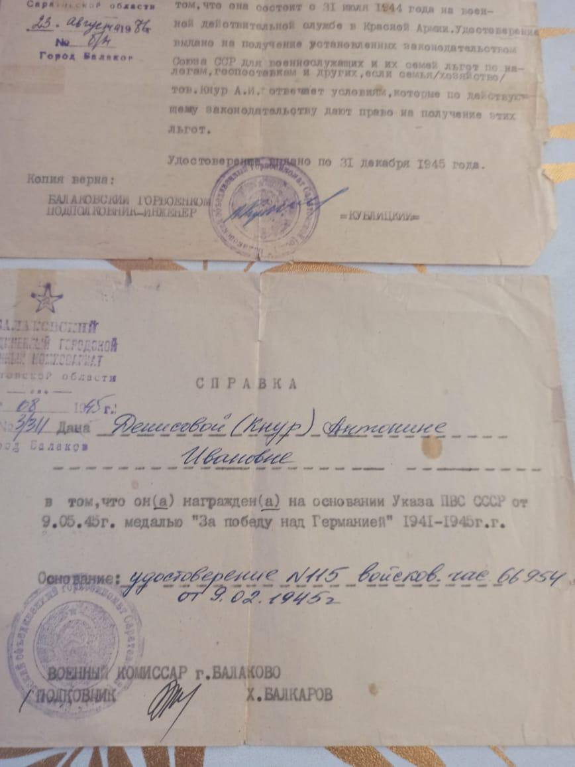
Денисова Антонина Ивановна Родилась 29.04.1924 г. в Кировоградской области с. Лебединое, Украина. Призыв из г. Балаково Саратовская область. Участник ВОВ. Награждена медалью на основании указа ПВС СССР от 09.05.1945 г. " За победу над Германией" 1941-1945 г.г.
Предоставил информацию: Никита Толоконцев учащийся МАОУ СОШ № 21

Slide 7
Пискунов Владимир Григорьевич (справа). Родился в 1905 году в Саратовской области, Вольский район, село Рыбное. Призыв на службу: 1941г. Барановичский ГВК, Белорусская ССР, г.Барановичи.
Воинские звание: Красноармеец, должность- стрелок. Награждён Орденом Славы Третьей степени. Убит в бою 16 января 1945 года
Предоставил информацию: Никита Толоконцев учащийся 8Б класса МАОУ СОШ № 21

Slide 8
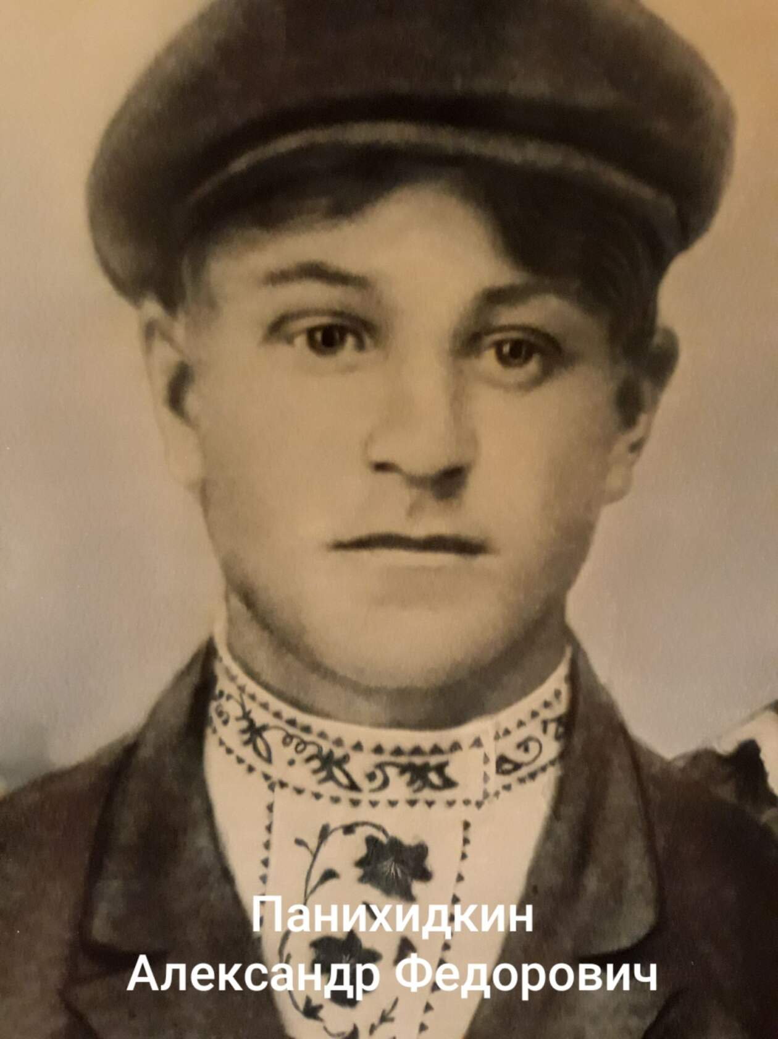
Панихидкин Александр Федорович
рядовой 1907г.р. с. Котовка, русский. Призван Почепским РВК, пп 39391, 969сп. Погиб в бою 15.12.1943. Похоронен: д. Старая Каменка Стрешинского р-на Гомельской обл.
Панихидкин Иван Федорович (брат)
рядовой 1910г.р. с. Котовка, русский. Призван Почепским РВК, 1179 сп. Погиб в бою 19.09.1944. Похоронен:
г. Добеле, Латвия.
Панихидкин Алексей Федорович (брат)
рядовой, 1895г.р. с. Котовка, русский. Призван Почепским РВК. Пропал без вести 13.12.1943.
Предоставила информацию: Зинковская Оксана учащиеся 6 А класса МАОУ СОШ № 21

Slide 9
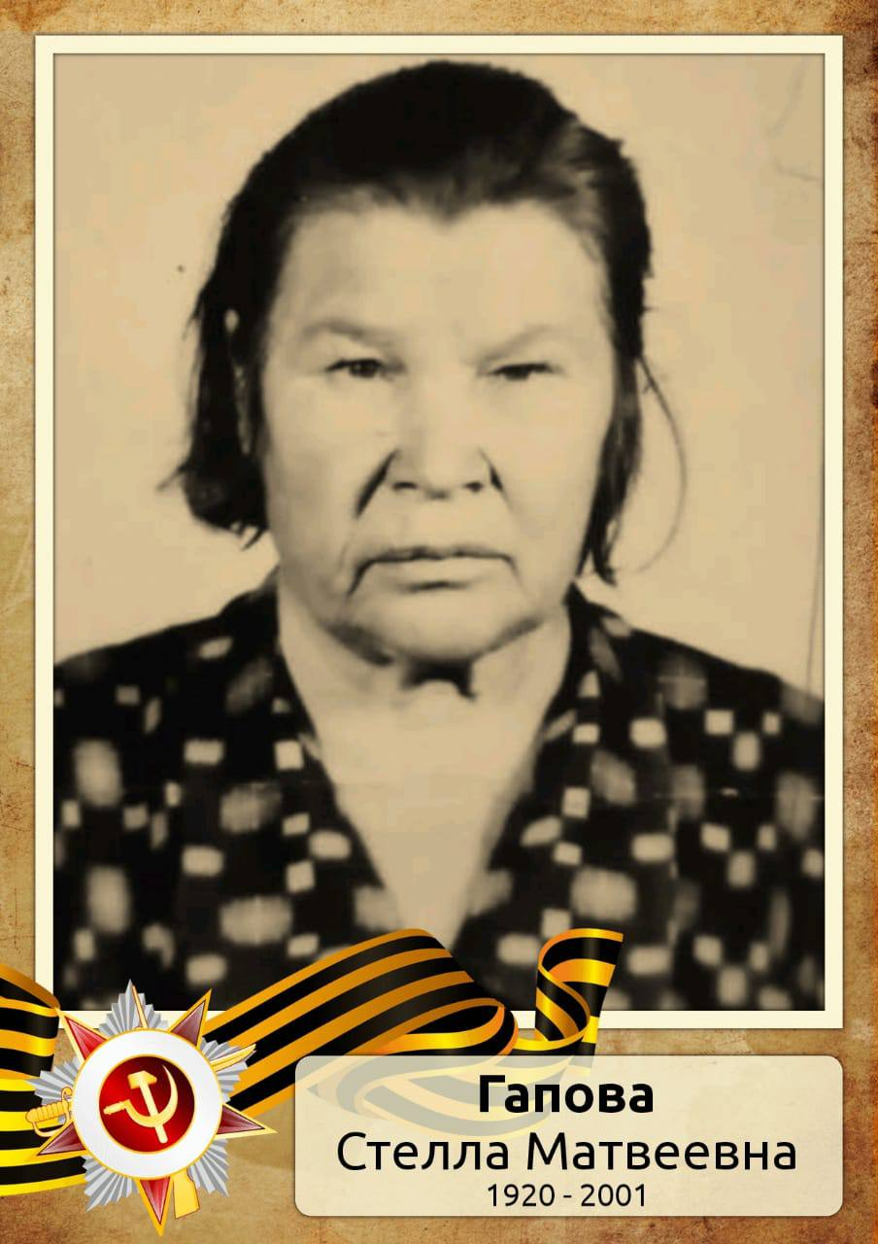
Гапова Стелла Матвеевна 04.01.1930-14.11.2001 Труженик тыла
Информацию предоставила: Дарья Ахмедова учащиеся 7А класса МАОУ СОШ № 21

Slide 10
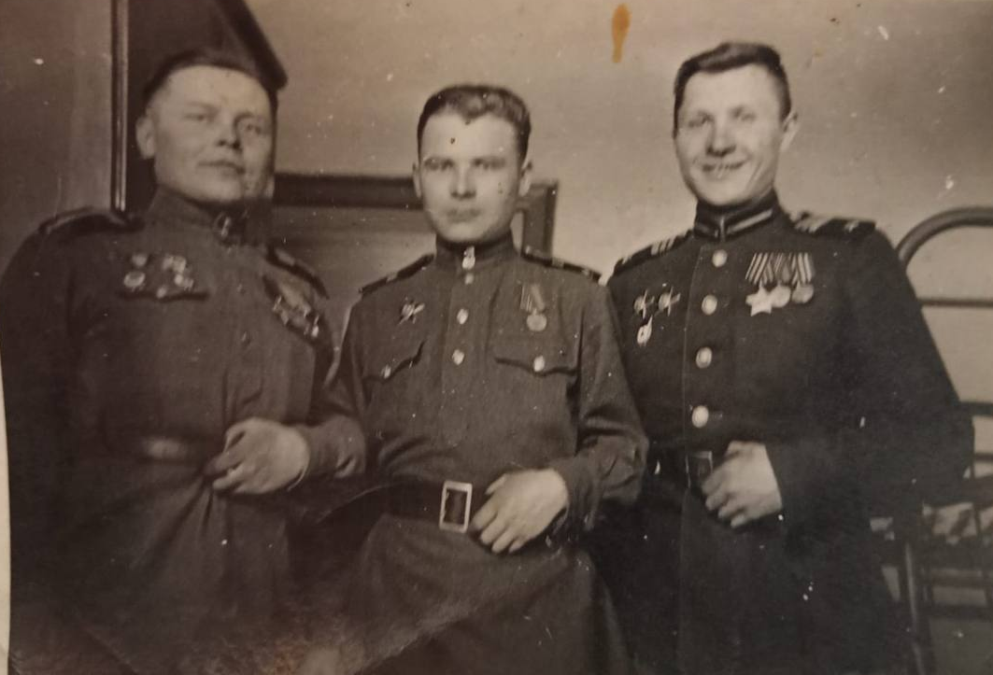
Худяков Николай Григорьевич (Слева). Родился: в июне 1916 г. Умер: 9.09.1975 г. Был участником Великой отечественной Войны. Артиллерист имел 8 наград: 4 медали,4 ордена. Был дважды ранен. Прошел всю войну до Берлина.
Информация предоставлена: Тимофеевой Александрой ученицей 7А класса МАОУ СОШ № 21

Slide 11
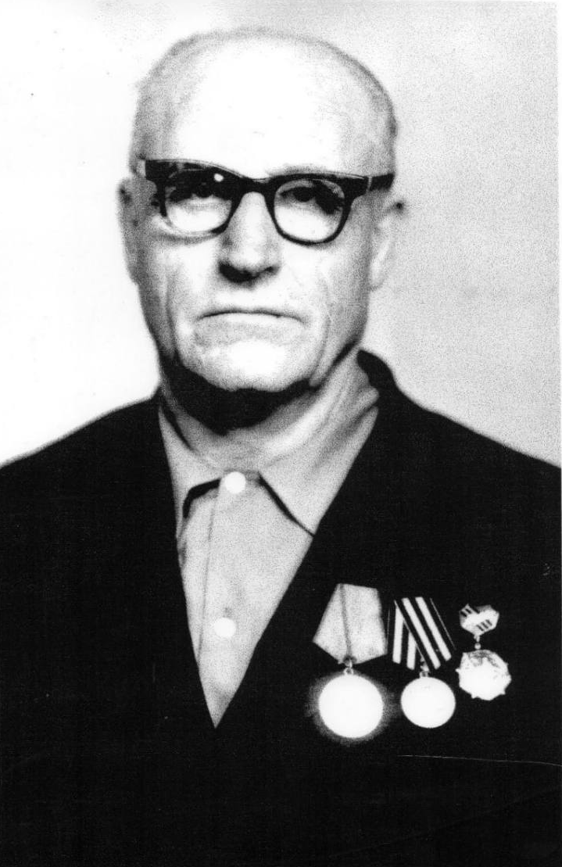
Багавин Виктор Павлович
Родился 1916 году
Умер 2003 году
Информацию предоставил: Печерский Дмитрий ученик 7А класса МАОУ СОШ № 21

Slide 12
Прокопов Константин Иванович- прадедушка
(10.10.1910-14.08.87). Окончил Саратовское военное танковое училище. Готовил офицерский состав для фронта. Трижды награждался боевыми медалями за победу над Германией в ВОВ 1941-1945г
Вышел в отставку в звании подполковника.
Информацию предоставили: Бардины Ольга и Анатолий учащиеся МАОУ СОШ № 21 6А, 8В класса

Slide 13
Львов Тимофей Иванович - прадедушка
(1909- -04.01.1974) призывался в Сталинграде В 1941 году. Воевал на разных фронтах , был красноармейцем, дошел до Кенигсберга.
Награждался медалями и орденами.
Был комиссован 19 апреля 1945г и продолжил жить и работать в Сталинграде( Волгограде).
Информацию предоставили: Бардины Ольга и Анатолий учащиеся МАОУ СОШ № 21 6А, 8В класса

Slide 14
Бардин Иван Абрамович - прадедушка
(1917 - 1945) призывался в Балакове, служил Мотористом на катере. Погиб во время рейса по реке Волге в 1945 г.
Записан на Обелиске в Аллее Героев
Г. Балаково.
Информацию предоставили: Бардины Ольга и Анатолий учащиеся МАОУ СОШ № 21 6А, 8В класса

Slide 15
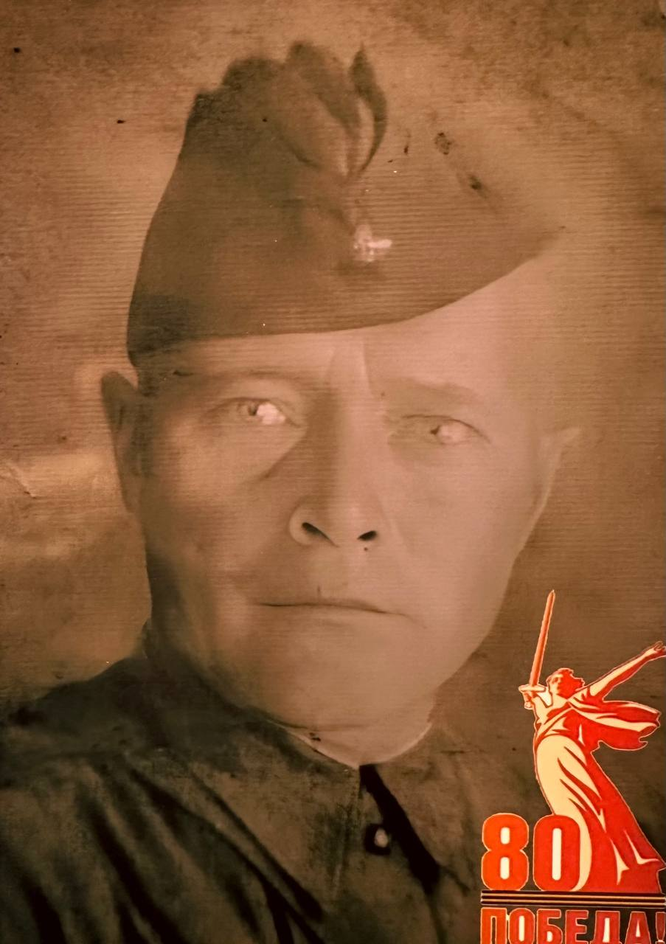
Белоусов Алексей Яковлевич.
Родился в 1905 году в Ярославской области, с. Сопово, Первомайского района. В 1941 году добровольцем ушел на фронт, участвуя в боях, был рядовым, пулеметчиком. Дома осталась жена и трое сыновей. В 1942 году семья получила похоронку, узнав, что погиб их отец в Ростовской области, в боях за оборону г. Ростова. Похоронен в братской могиле.
Когда война дошла до Ярославской области, много людей эвакуировались в более безопасные районы нашей Родины. Жена погибшего героя Белоусова Анастасия Васильевна (многодетная мать с тремя детьми) была эвакуирована в Саратовскую область, с. Зоркино, Марксовского района. Колхозом им был выделен дом, где она прожила всю оставшуюся жизнь.
Информацию предоставил: Тумбаков Матвей МАОУ СОШ № 21 8В класс

Slide 16
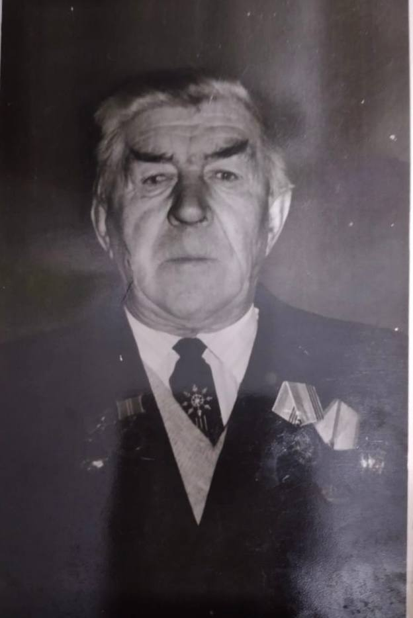
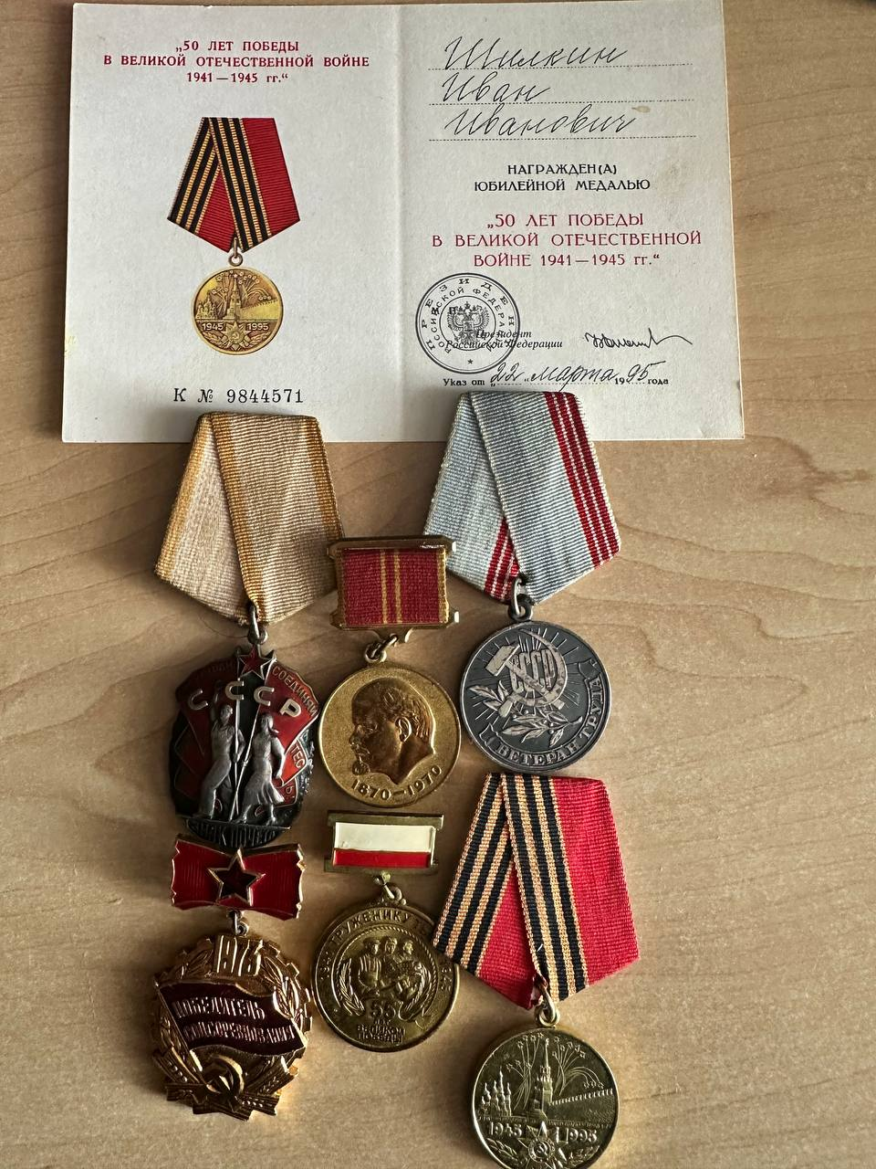
Шилкин Иван Иванович
родился 01.01.1915г.
Мордовская АССР Б - Березниковский р- он с. Судосево. В 1942 году был призван
Пугачевским военкоматом. В 1943 - получил ранение и был комиссован. В этом же году стал трудится в колхозе «Путь к коммунизму» профессия
тракторист. Всю трудовую деятельность посвятил земле, трудился до выхода на пенсию.
Был награжден многими орденами и медалями.
Самая высокая награда была орден знак почета
СССР . Умер 03.08.2002г.
Информацию предоставил: учитель истории Алексеев Алексей Алексеевич МАОУ СОШ № 21

Slide 17
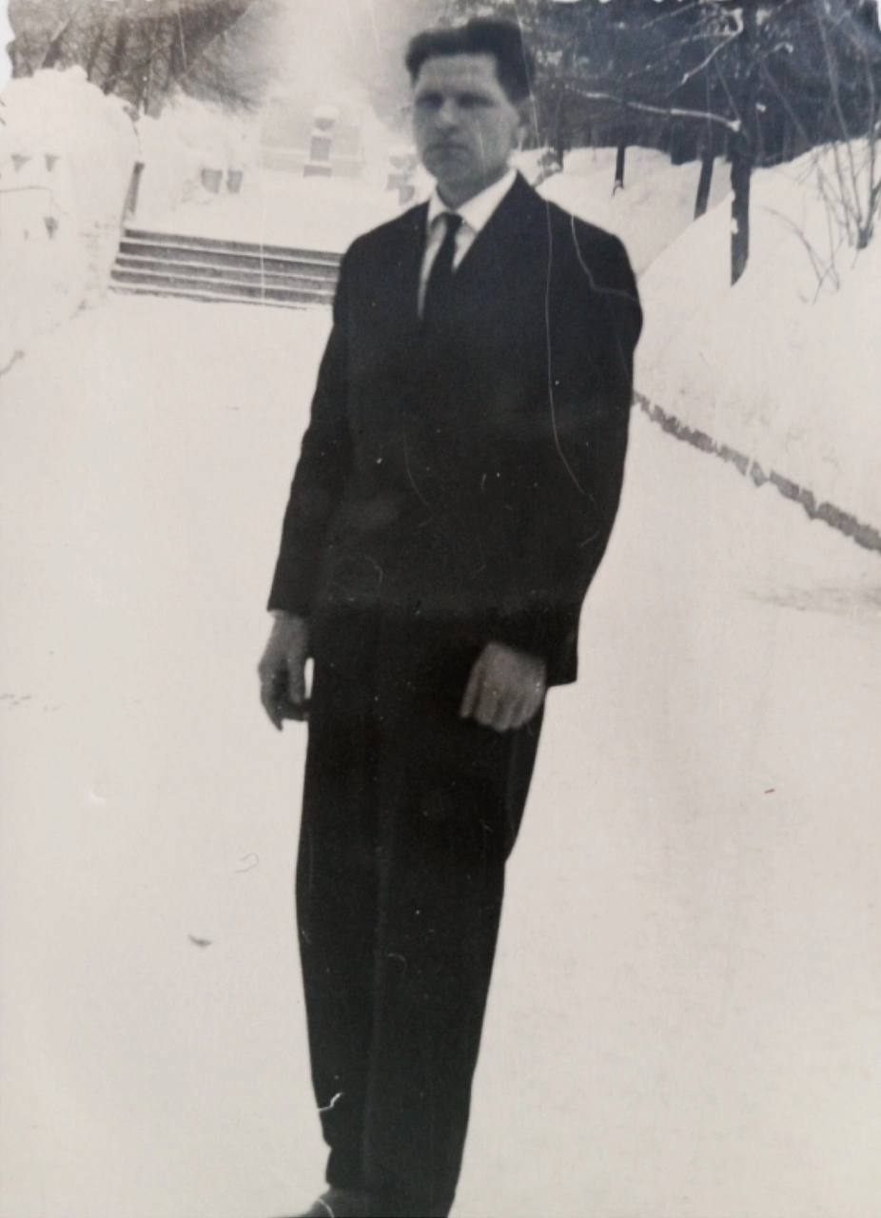
Волокитин Пëтр Иванович
03.01.1927 - 09.10.2008 Труженик тыла
Во время войны водил эшелоны поезда.
Информацию предоставила: Замараева Лариса Викторовна учитель физики МАОУ СОШ № 21

Slide 18
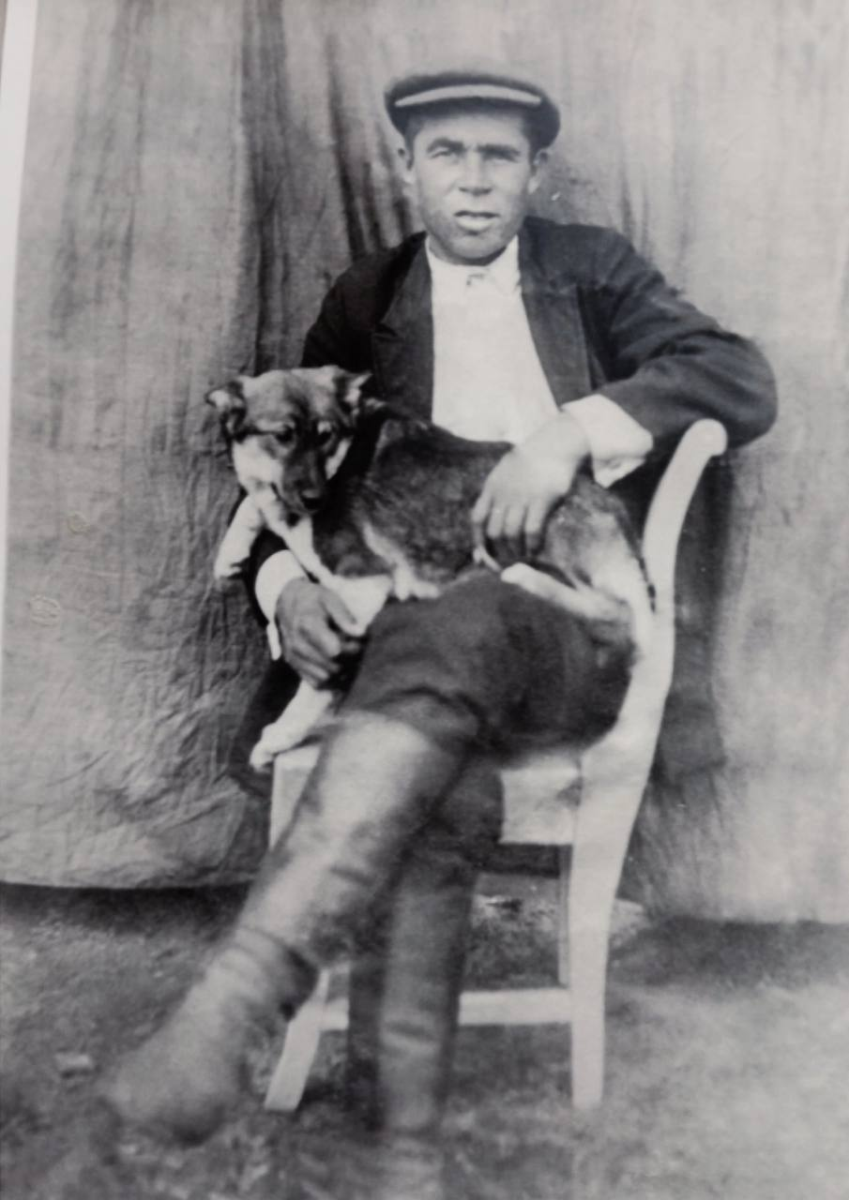
Нисковских Иван Алексеевич. Родился 07.04.1905 пропал без вести в 1942 под Ржевом.
Информацию предоставила: Замараева Лариса Викторовна учитель физики МАОУ СОШ № 21

Slide 19
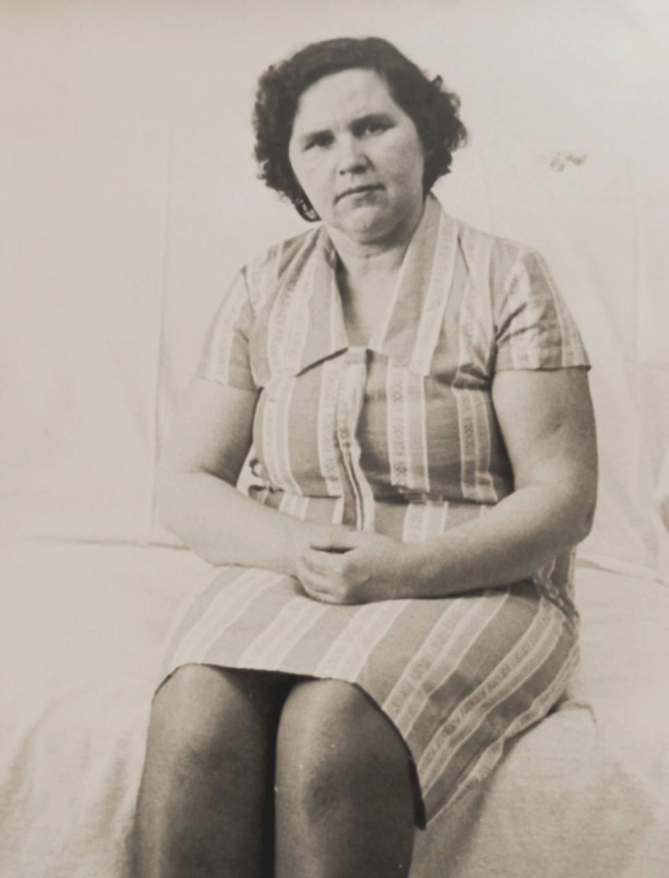
Волокитина Лидия Ивановна
08.10.1925 - 07.06.2015 труженик тыла.
Информацию предоставила: Замараева Лариса Викторовна учитель физики МАОУ СОШ № 21

Slide 20
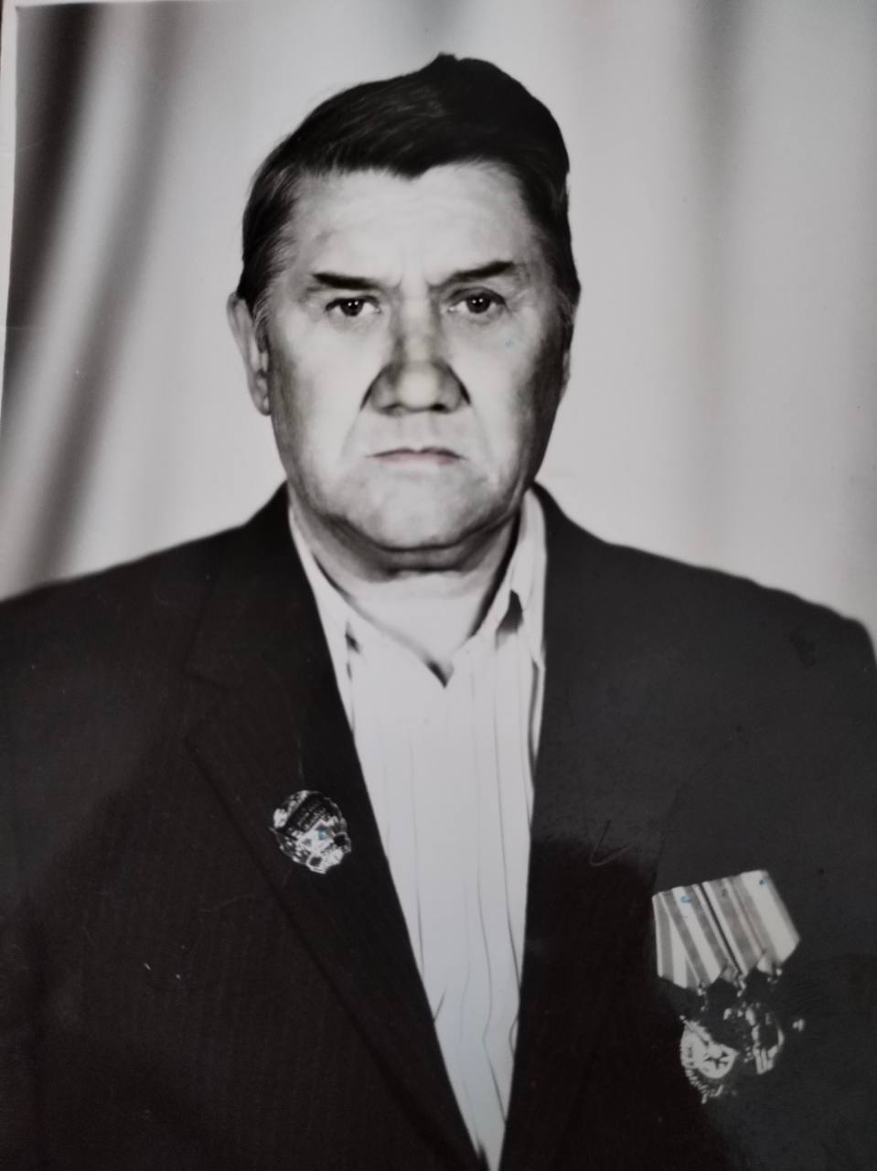
Олег Владимирович Жабаров
Родился 27.05.1925
Украинская ССР, Харьковская обл., г. Харьков.
В 06.01.1944 году был призван на службу в звании старший сержант. Награжден орденом красного знамени в 1945 году. В 26.04.1945 награжден медалью «За отвагу». При освобождении Чехословакии в 1945 году был ранен и комиссован. 06.04.1985 награжден орденом отечественной войны II степени. Умер 19.05.1990 г. В городе Балаково. Информацию предоставил: педагог психолог Алексеева Ольга Павловна МАОУ СОШ № 21

Slide 21
Балбашов Виктор Яковлевич
Дата рождения: 29.08.1925 г.
Воинское звание: Младший сержант
Место рождения: Город Вольск
Саратовской области
Дата призыва: Январь 1943 г.
Кем призван: Вольский РВК
Дата гибели (смерти): 2007 г.
Сведения о награждении: Орден Славы
III степени, орден Отечественной войны, медаль За взятие Вены, медаль За победу над Германией.
Информацию предоставил: учитель истории Алексеев Алексей Алексеевич МАОУ СОШ № 21

Slide 22
Балбашев Павел Яковлевич
Дата рождения: 1917
Воинское звание: рядовой
Место рождения: Город Вольск Саратовской области
Дата призыва: 1942
Кем призван: Вольским ВРК
Дата гибели (смерти): пропал без вести
Сведения о награждении: отсутствуют
Информацию предоставил: учитель истории Алексеев Алексей Алексеевич МАОУ СОШ № 21

Slide 23
Балбашова Александра Яковлевна
Дата рождения: 1923 г
Воинское звание: рядовая
Место рождения: Город Вольск Саратовской области
Дата призыва: 1942 г.
Кем призван: Вольский ВРК
Дата гибели (смерти): 2006 г.
Сведения о награждении: отсутствуют
Информацию предоставил: учитель истории Алексеев Алексей Алексеевич МАОУ СОШ № 21

Slide 24
Майоров Пётр Петрович
Дата рождения: 1912 г.
Воинское звание: Рядовой полк 1164
Место рождения: Город Вольск Саратовской области
Дата призыва:1941 г.
Кем призван: Вольский ВРК
Дата гибели (смерти): 23.01.1944 г.
Сведения о награждении:
Информацию предоставил: учитель истории Алексеев Алексей Алексеевич МАОУ СОШ № 21

Slide 25
Майоров Михаил Петрович
Дата рождения: 1908 г.
Воинское звание: Рядовой полк 423
Место рождения: Город Вольск Саратовской области
Дата призыва: 1941 г.
Кем призван: Вольский ВРК
Дата гибели (смерти): 09.09.1941 г.
Сведения о награждении:
Информацию предоставил: учитель истории Алексеев Алексей Алексеевич МАОУ СОШ № 21

Slide 26
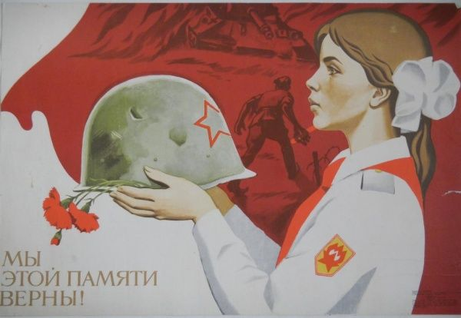
Не все вернулись с полей сражений, не все встретили свои семьи, но вы и ваш подвиг никогда не забудутся!
Мы помним наших ветеранов,
Их подвиг в памяти храним.
Они прошли через страданья,
Чтоб мир на свете сохранить.
Они сражались за свободу,
За счастье будущих детей.
И мы должны быть благодарны,
Что не забыли мы о них.
Пусть память о героях вечна,
Пусть знают все, что мы сильны.
Мы будем помнить и гордиться,
Нашей страны сыны и дочери.

